Slide 1
Государственное бюджетное профессиональное образовательное учреждение “Ейский медицинский колледж” министерства здравоохранения Краснодарского края
МДК 02.01 Сестринский уход при различных заболеваниях и состояниях.
Практическое занятие №13
ТЕМА: «Особенности осуществления сестринского ухода за пациентами при термических повреждениях»
Преподаватель: Огородничая Е.Ю
Ейск
2019
Notes:
1

Slide 2
Цели учебного занятия:
Образовательная:
обобщить и систематизировать знания о термических повреждениях, стадиях ожога, оказания неотложной помощи
- углубить знания об организации и оказании сестринского ухода за пациентами при термических повреждениях
Развивающая:
-развить интерес обучающихся к данной теме, способствовать формированию клинического мышления, профессиональных умений;
Воспитательная:
-понимать сущность и социальную значимость будущей профессии, проявлять к ней устойчивый интерес.
Notes:
2

Slide 3
Формируемые компетенции
ПК 2.1. Представлять информацию в понятном для пациента виде, объяснять ему суть вмешательств.
ПК 2.2. Осуществлять лечебно-диагностические вмешательства, взаимодействуя с участниками лечебного процесса.
ПК 2.3. Сотрудничать со взаимодействующими организациями и службами
ПК 2.4. Применять медикаментозные средства в соответствии с правилами их использования
ПК 2.5. Соблюдать правила использования аппаратуры, оборудования и изделий медицинского назначения в ходе лечебно-диагностического процесса.

Slide 4
Актуальность
Ожоги — одно из самых распространённых в мире травматических поражений. Так, в России на 2017 год было зарегистрировано 507,6 тысяч человек, получивших различные ожоги. По количеству смертельных исходов ожоги уступают только травмам, полученным в автомобильных авариях. Лечение ожогов — трудное и многоплановое мероприятие: термические повреждения — одни из самых опасных, они приводят к разрушению сложных белков — основы клеток и тканей.
Notes:
4

Slide 5
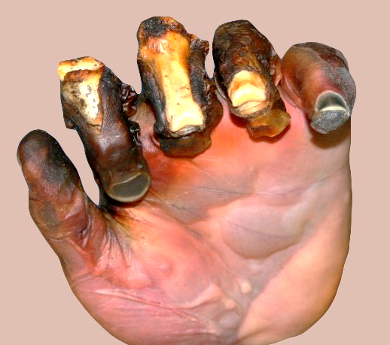
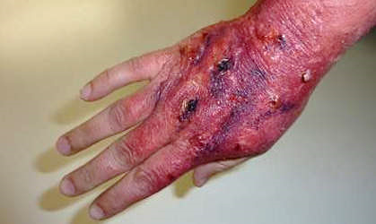
Ожог (combustio)
Это повреждение тканей организма, возникающее в результате местного действия высокой температуры, а также химических веществ, электрического тока или ионизирующего излучения.
Notes:
5
5

Slide 6
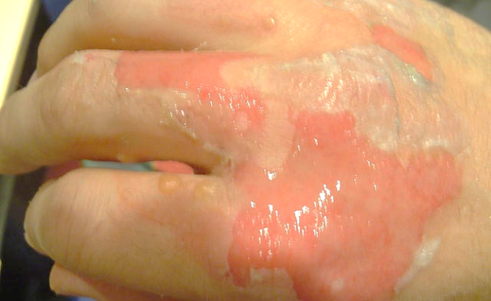
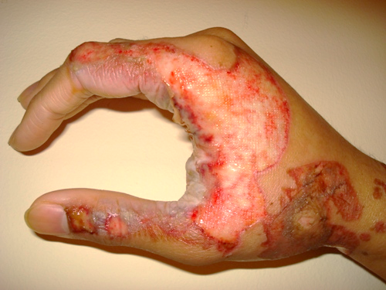
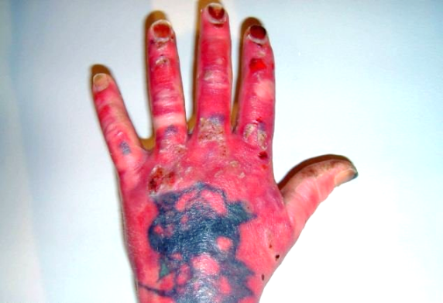
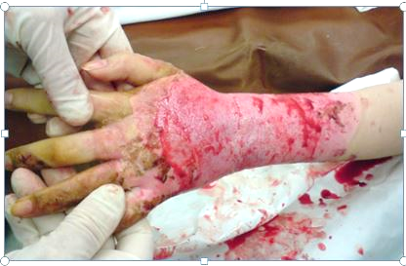
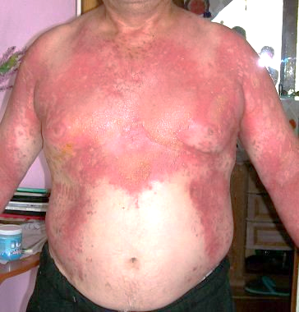
Классификация ожогов:
(по характеру повреждающего фактора)
Электрические
Термические
Химические
Смешанные (термические +химические, лучевые + термические и т.д.)
Лучевые
Notes:
6

Slide 7
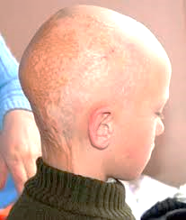
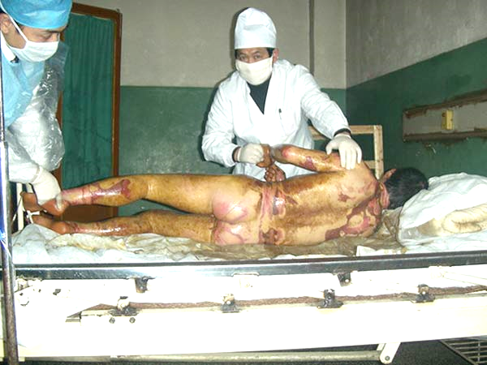
Функционально активных частей тела (конечности)
(по локализации)
Неподвижных частей (туловище)
Лица
Волосистой частиголовы
Верхних дыхательных путей
Промежности
Notes:
7

Slide 8
(по глубине поражения, классификация XXVII Всесоюзного съезда хирургов, 1961 г.)
Поверхностные:
1 степень – реактивные измениня эпидермиса (гиперемия кожи) 2 степень – некроз эпидермиса (наличие серозных пузырей) 3А степень – поверхностный некроз (до росткового слоя) дермы
Глубокие:
3Б степень – некроз всех слоев дермы ( с волосяными луковицами, потовыми и сальными железами 4 степень – некроз всей кожи и глубоколежащих тканей (подкожная клетчатка, мышцы, сухожилии, кости.
Notes:
8

Slide 9
По площади поражения:
(Методы определения площади ожога)
Метод А.Уоллеса (1951) – «правило девяток»
(поверхность основных частей тела
кратная « 9»).
Метод И.И. Глумова (1953) -
«правило ладони» ( площадь ладони составляет 1%)
Схемы Г.Д. Вилявина –
использование штампов с изображением силуэта человека спереди и сзади («скиццы») разбитые на квадраты,
соответствующей площади тела.
Метод Б.Н. Постникова (1949)- на
ожоговую поверхность накладывают
стерильный целофан, на который наносятся контуры ожога и высчитывается площадь при
помощи миллиметровой бумаги.
Notes:
9

Slide 10
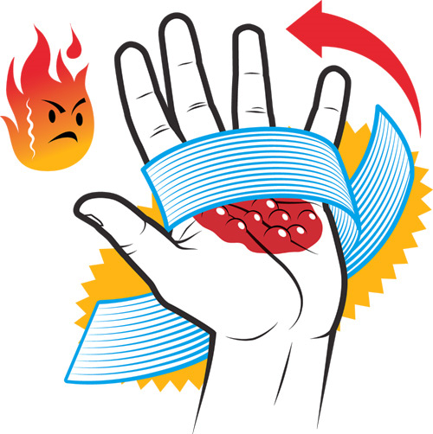
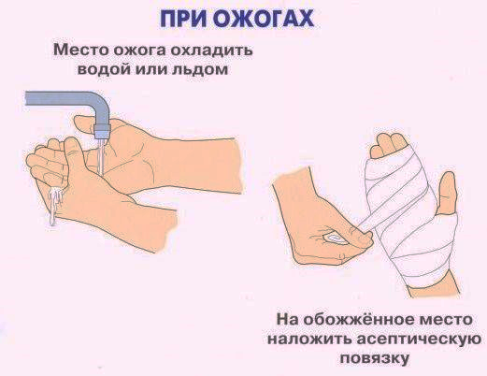
Оказание неотложной помощи при ожогах
Прекратить действие термического агента на кожу
Охладить обожженные участки (пузырь со льдом или струя холодной воды – в течение 10-15 мин) Наложить асептичекую повязку
Обезболивание и проведение противошоковой терапии (инфузии реополиглюкина, рефортана, гекодеза, желатиноля)
Доставка пострадавшего в стационар
Notes:
10

Slide 11
Общее лечение ожогов
Основой общего лечения ожогов является воздействие на:
А) Борьба с болью Б) Лечение ожогового шока В) Лечение ожоговой токсемии Г) Предупреждение и лечение септикотоксемии
Предупреждение и лечение септикотоксемии
Осуществляется по двум направлениям:
антибактериальная терапия
стимуляция иммунной системы

Slide 12
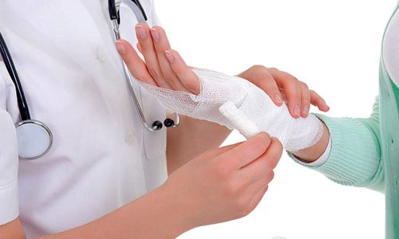
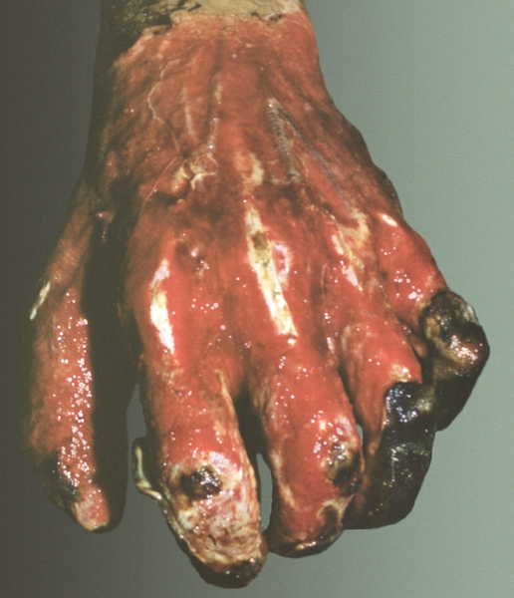
Местное лечение ожогов начинают с первичной обработки ран – обработки антисептиками, удалении отслоившегося эпидермиса, и инородных тел (дермабразия). Крупные пузыри не удаляют, их подрезают у основания.
Notes:
12
12

Slide 13
а) закрытым способом
При ожогах I степени на рану накладываются мазевые повязки на водорастворимой основе. При развитии гнойных осложнений проводится дополнительный туалет и накладываются влажно-высыхающие повязки.
б) открытым способом
При ожогах III и IV степени используют протеолиптические ферменты, кератолитические средства.

Slide 14
Некротомия
Проводятся при
формировании плотного циркулярного некроза, который как панцырем
охватывает конечности или
вызывает нарушения
кровобращения или дыхания
Некротомия кисти при глубоком ожоге и
некротомия грудной клетки.
Notes:
14

Slide 15
После некрэктомий образуются обширные раны, которые требуют их закрытия
Для этой цели используют: - Собственную кожу (на снимке вверху момент взятия собственной кожи электродерматомом) - Аллокожу (трупную)
- Ксенокожу (кожу свиньи на снимке внизу) - Исскусственную кожу
Notes:
15

Slide 16
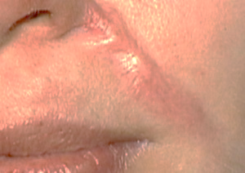
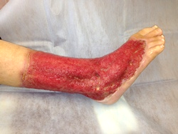
Последствия ожогов
Общирная гранулирующая рана
Изъязвление келлиодного рубца
Рубцовые контрактуры
Notes:
16

Slide 17
Заключение
В настоящее время для совершенствования медицинской помощи обожженным в России и во многих странах мира созданы специализированные центры и отделения. В них применяются современные методы обслуживания и лечения пациентов.
Notes:
17

